Slide 1
Простор
Субјективно осјећање простора
МОТИВ: Залазак Сунца
- комбинована техника

Slide 2
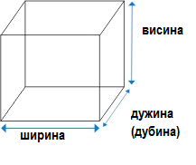
Простор
Простор је све што нас окружује.

Slide 3
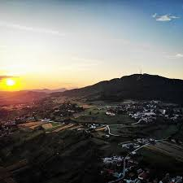
Поглед из ваздуха
Птичији поглед

Slide 4
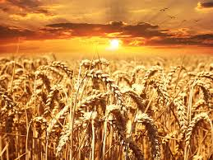
Поглед са земље
Жабљи поглед

Slide 5
Мотив: Залазак Сунца
- Комбинована техника

Slide 6
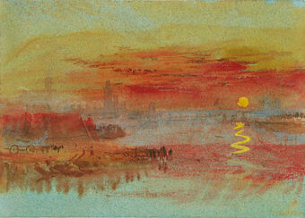
Вилијам Тарнер

Slide 7
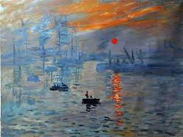
Моне

Slide 8
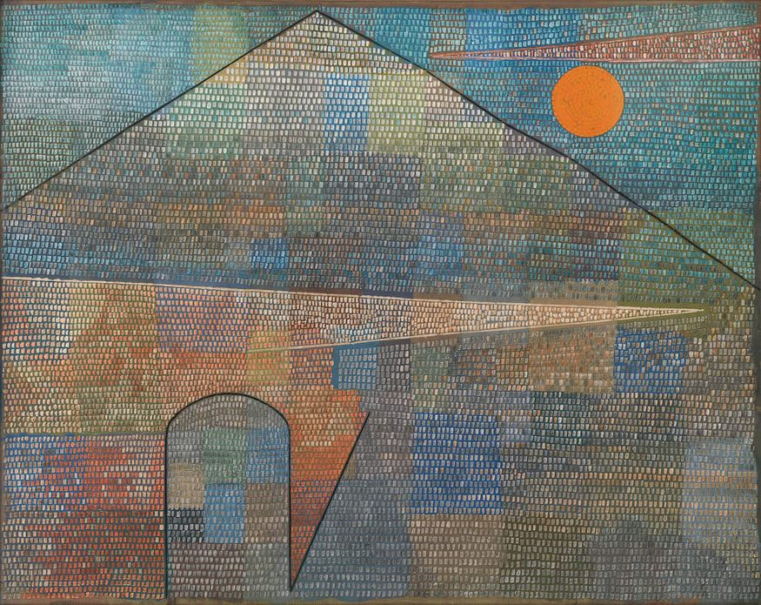
Пол Кле

Slide 9
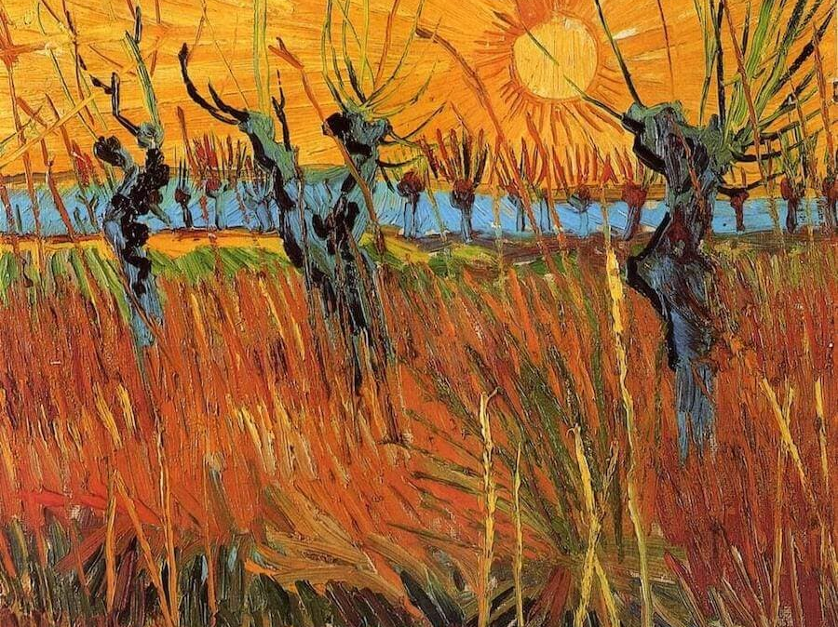
Ван Гог

Slide 10
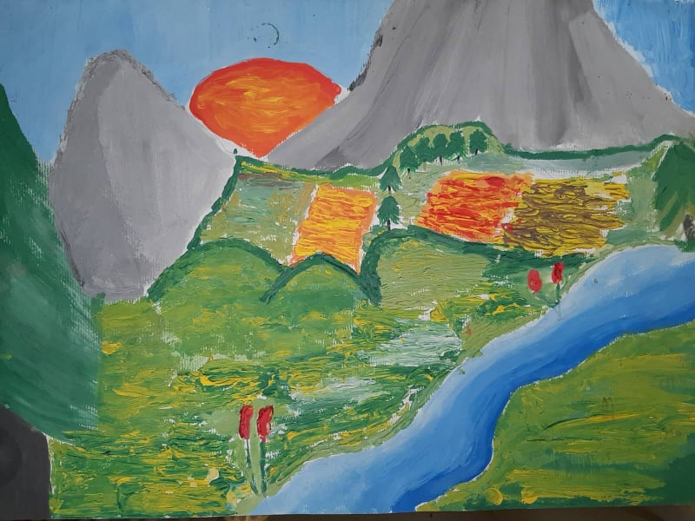
Рад ученика

Slide 11
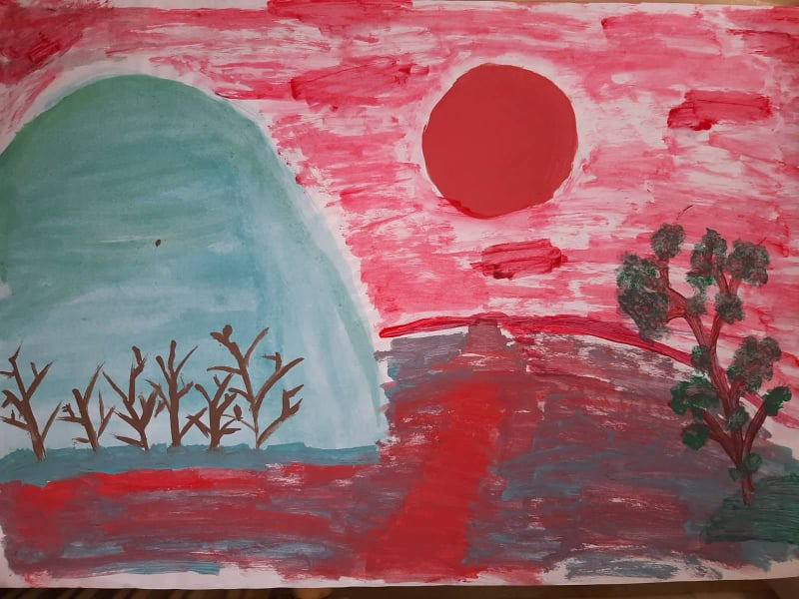
Рад ученика

Slide 12
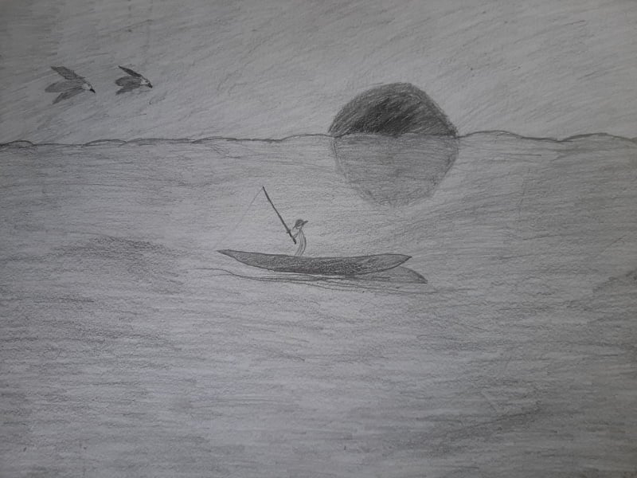
Рад ученика

Slide 13
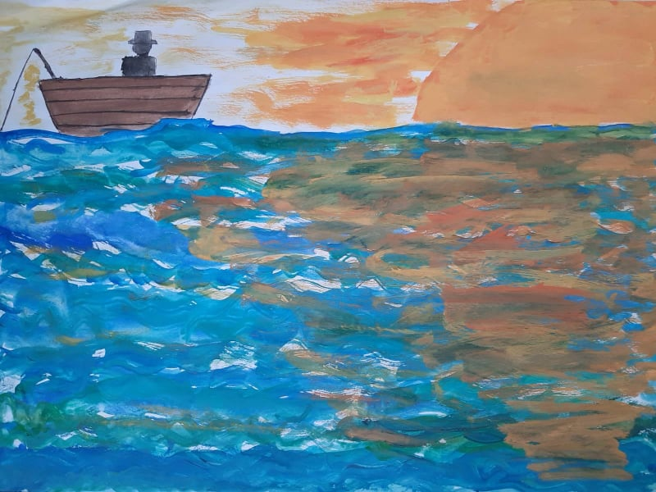
Рад ученика

Slide 14
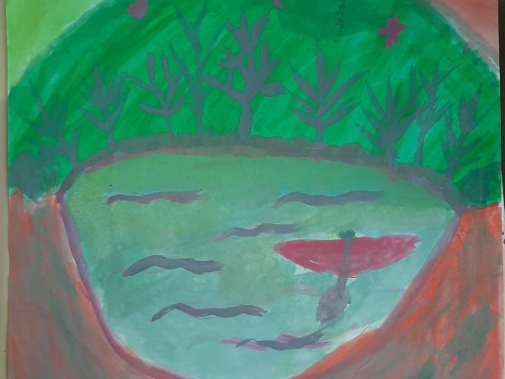
Рад ученика

Slide 15
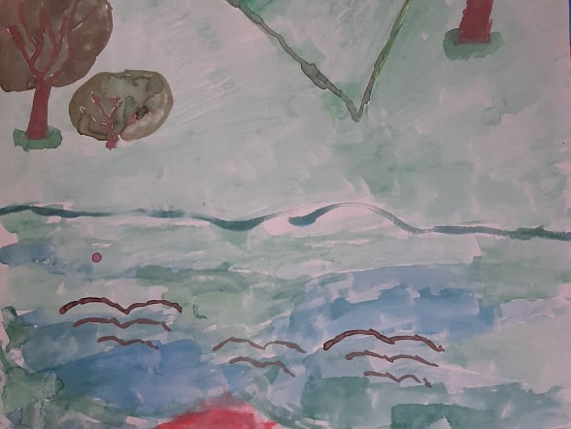
Рад ученика

